Slide 1
经济普查金融企业
重要指标口径说明
广州市统计局
2019年3月21日

Slide 2
我们在企业经普数据检查过程中，发现错误率高的指标主要有：
工资、营业利润。

Slide 3
提供准确的统计数据，是我们在座各企业应尽的责任和义务，我们一定要以高度负责的态度，认真填报和核准经济普查表中的各项数据。

Slide 4
背景资料
地区生产总值=
∑经济个体创造的增加值
企业创造的增加值的计算：
由企业提交统计部门的财务报表，从中提取属于增加值的指标，进行加总运算。

Slide 5
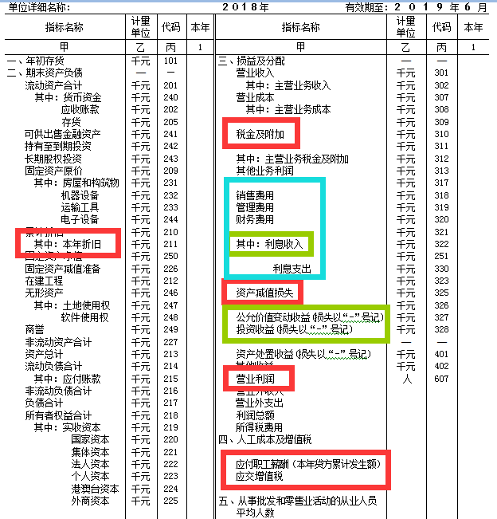
1.标红：全部计入增加值的指标；
2.标绿：从增加值中倒扣的指标；
3.标蓝：部分计入增加值的指标（比例较低，估算的时候可以忽略）

Slide 6
企业增加值估算 ≈
本年折旧+税金及附加+营业利润+
应付职工薪酬+应交增值税+资产减值损失
-公允价值损失-投资收益

Slide 7
主 要 内 容
一、关于工资的口径
二、关于营业利润的口径

Slide 8
一、关于工资的口径
关于工资的指标有：工资福利支出、人工费用、应付职工薪酬。
秉承“谁用工谁统计”原则，要包含半日制员工工资、全日制员工工资、劳务派遣人员工资、退休人员工资等。

Slide 9
二、关于营业利润 的口径
统计的“营业利润”
=营业收入-营业成本-税金及附加-销售费用-管理费用-财务费用-资产减值损失+公允价值变动收益+投资收益+资产处置收益和其他收益
如企业按旧会计准则，填“营业利润”时，需加上公允价值变动收益、投资收益、资产处置收益和其他收益。

Slide 10
填报“投资收益”要特别注意：
1.不是本单位创造的财富才计入“投资收益”。
2.以投资为主营业务的公司对外投资取得收益不算“投资收益”。
3.“投资收益”不能含有营业性收入。

Slide 11
重要提醒：
由于很多企业已填写普查表，大家如果发现漏填或者错填，请及时更正（已网上报送的也应做相应更改）。

Slide 12
谢 谢！

